Slide 1
Un apothicaire au 18ème siècle
D’après un tableau de Pietro Longhi
1752
Jacques Gravé
Président S.P.P.

Slide 2
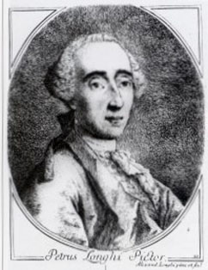
1701-1785

Slide 4
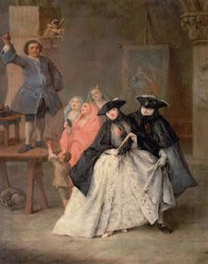
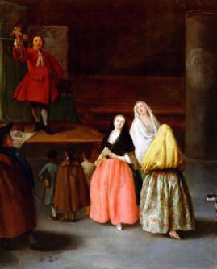

Slide 8
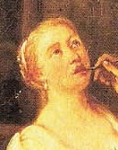

Slide 9
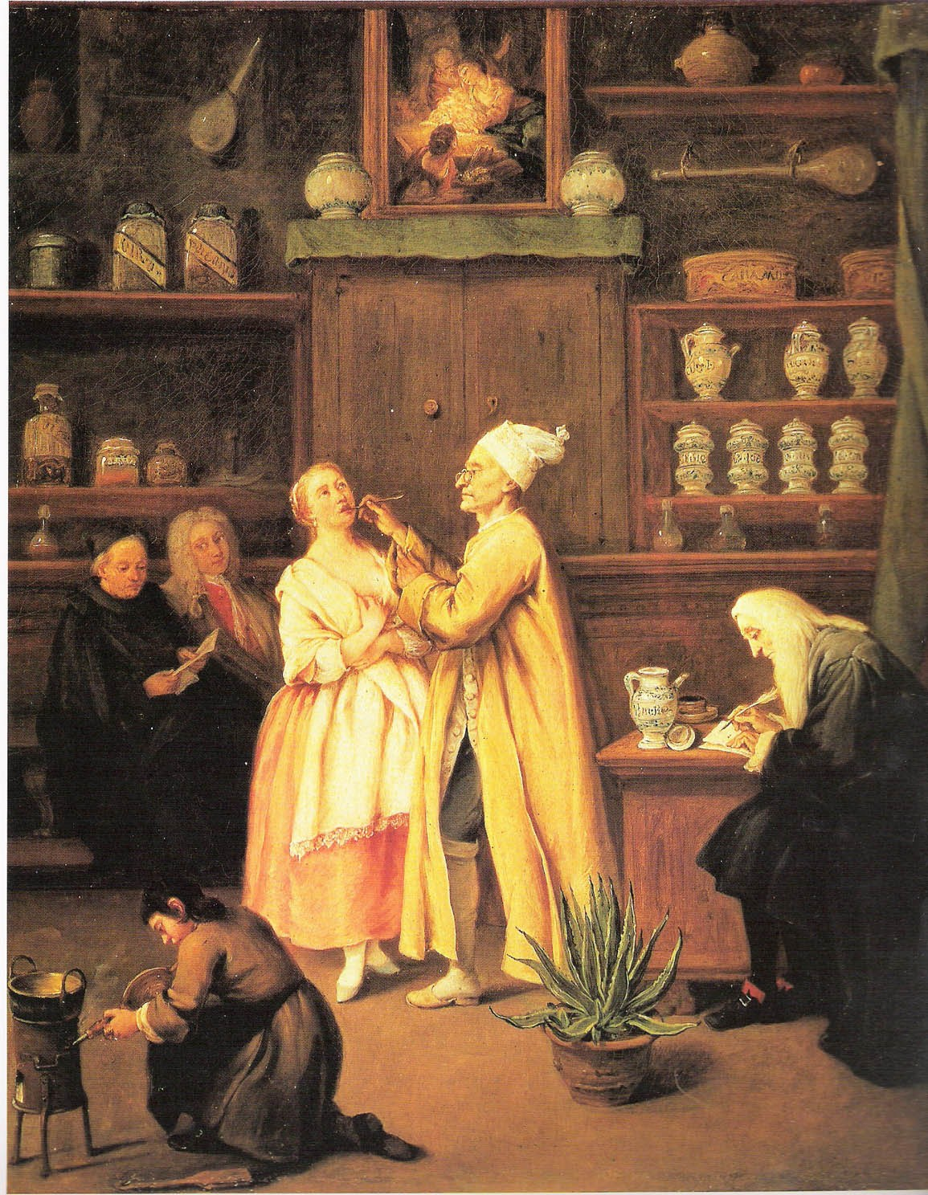
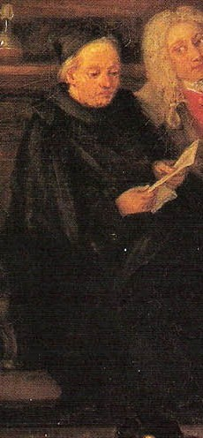
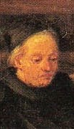

Slide 10
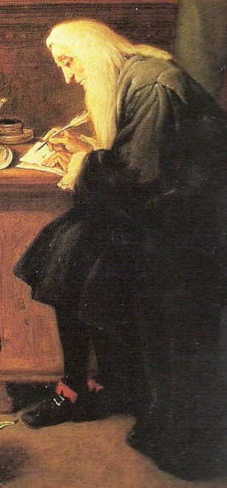
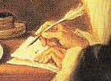

Slide 11
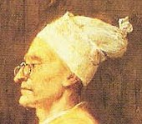

Slide 12
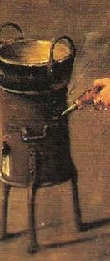

Slide 15
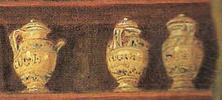

Slide 16
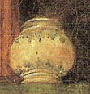
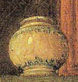

Slide 17
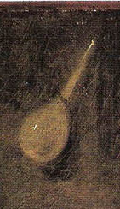
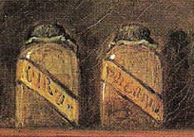
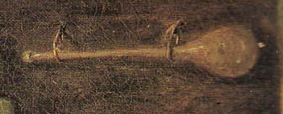

Slide 18
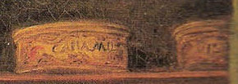

Slide 21
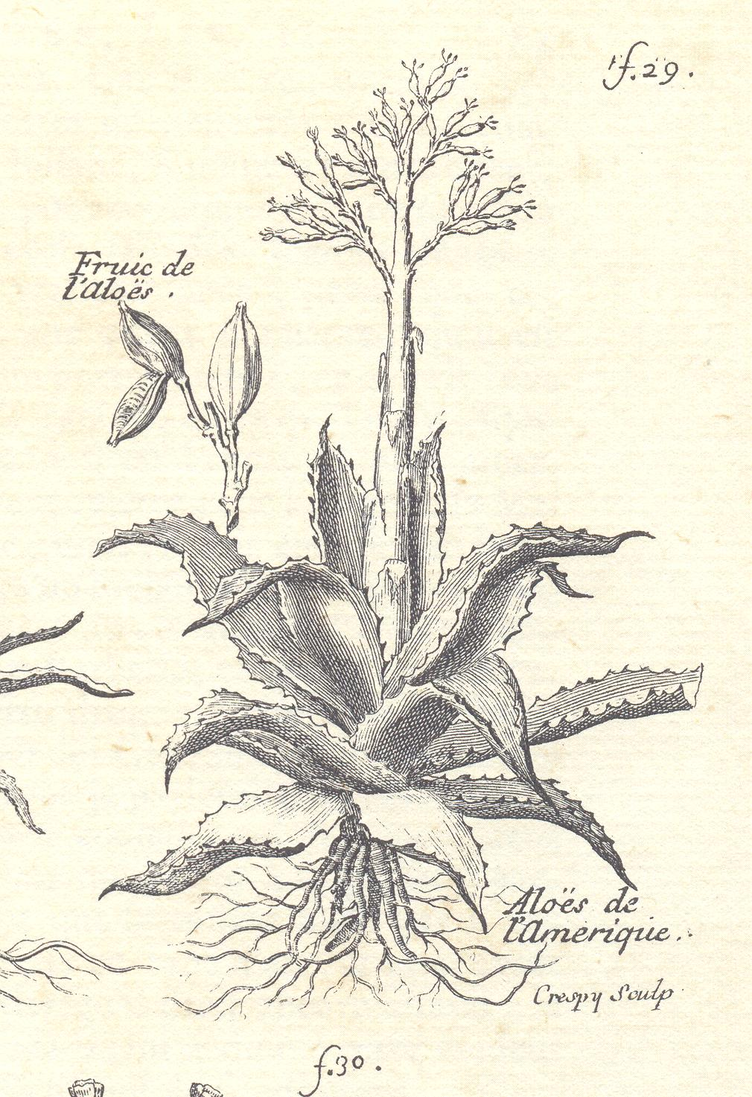

Slide 22
Traité universel des Drogues simples Nicolas LEMERY (MDCCXXVII)
« Il est fort purgatif, il raréfie le sang, il excite les mois aux femmes et les hémorroïdes, il purge l’estomac en le fortifiant, pourvu qu’on le prenne en mangeant, car si on le met dans un estomac vide, il y cause beaucoup de tranchées, et il purge peu, il est propre pour tuer les vers et pour les purger; il déterge, il dessèche, il consolide les plaies, il atténue et dissout les humeurs pituiteuses et gypseuses, il résiste à la corruption étant appliqué extérieurement. »

Slide 23
Pharmacopœa Parisiensis (MDCCLVIII)
L’Aloes est utilisé sous 3 formes :
Le suc ( succus inspissatus)
La teinture (Tinctura cum spiritu vini rectificato)
L’extrait (Extractum cum aquâ Rosarum)

Slide 24
Dans cette pharmacopée, l’Aloes entre dans la composition de :
Aquam Generalem
Elixirium Proprieratis
Elixirium Cordiale
Hieram picram
Opiatam mesentericam
Pilulas ante cibum
Pilulas Aleoticas Emollientes
Pilulas Rufi
Pilulas Rudii
Pilulas Bondii
Pilulas Sine Quibus
Pilulas Angelicas
Pilulas Chalybeatas
Pilulas Beccheri
Collyrium Lanfranci
Collyrium Roborans
Oleum Scorpionum compos.
Balsamum Fioravanti
Balsamum Hystericum
Balsamum Viride Metensium
Balsamum Commendatoris
Unguentum Mundificativum de Apio
Unguentum De Arthanita
Emplatrum Opodeltoch
Emplatrum De linamento
Extractum Panchymagogum
Pilulas balsamicas Stahlii

Slide 25
Merci pour votre attention

